Slide 1
你們不能事奉耶和華 約書亞記24章11-28節

Slide 2
與百姓重申前約
1-4節 古時你們的列祖，就是亞伯拉罕, 從大河那邊帶來，領他走遍迦南全地
5-7節 我差遣摩西，亞倫，並照我在埃及中所行的降災與埃及，然後把你們領出來。從埃及為奴之地, 蒙神的揀選和拯救

Slide 3
與百姓重申前約
3. 8-12節 亞摩利人所住之地，耶利哥人，亞摩利人，比利洗人，迦南人，赫人，革迦撒人，希未人，耶布斯人，都與你們爭戰。我把他們交在你們手裡。
4.14節 我賜給你們地土，非你們所修治的，我賜給你們城邑，非你們所建造的，你們就住在其中，又得喫非你們所栽種的葡萄園，橄欖園的果子。

Slide 4
事奉上的四選一
i. 列祖在大河那邊事奉的神
ii. 在埃及所事奉的神
iii.所住這地的亞摩利人的神
iv. 耶和華

Slide 5
約書亞的奇怪邏輯
約書亞的提示: 至於我，和我家，我們必定事奉耶和華。
百姓的回答: 我們斷不敢離棄耶和華去事奉別神。
約書亞卻澆冷水:你們不能事奉耶和華

Slide 6
“事奉”和”敬拜”
i.申8:19你若忘記耶和華你的神，隨從別神，事奉敬拜，你們必定滅亡，這是我今日警戒你們的。
ii.申11:16你們要謹慎，免得心中受迷惑，就偏離正路，去事奉敬拜別神。
iii.太 4：10 「耶穌說、撒但退去罷。因為經上記著說、『當拜主你的神、單要事奉他』。」

Slide 7
“事奉”和”敬拜”
只有單單為討神喜悅的事奉才是敬拜神
加拉太書1:10，『我現在是要得人的心呢，還是要得神的心呢？我豈是討人的喜歡麼？若仍
舊討人的喜歡，我就不是基督的僕人了！』

Slide 8
百姓的回答原因有三
i. 曾將我們和我們列祖從埃及地的為奴之家領出來
ii. 在我們所行的道上，所經過的諸國，都保護了我們
iii.把住此地的亞摩利人，都從我們面前趕出去

Slide 9
基督徒的「東食西宿」
書24:22約書亞對百姓說：你們選定耶和華要事奉他，你們自己作見證罷。他們說：我們願意作見證。
書24:23約書亞說：你們現在要除掉你們中間的外邦神，專心歸向耶和華以色列的神。

Slide 10
基督徒的「東食西宿」
太6:24 一個人不能事奉兩個主，不是惡這個愛那個，就是重這個輕那個，你們不能又事奉神，又事奉瑪門。〔瑪門是財利的意思〕
路9:62 耶穌說：手扶著犁向後看的，不配進神的國。

Slide 11
基督徒的三個委身
向神委身
理智上
家庭的委身
教會的委身
情感上
意志上

Slide 12
對配偶的委身
弗5:28丈夫也當照樣愛妻子，如同愛自己的身子，愛妻子，便是愛自己了。
弗5:29從來沒有人恨惡自己的身子，總要保養顧惜，正像基督待教會一樣。
弗5:30因我們是他身上的肢體。
弗5:31為這個緣故，人要離開父母，與妻子連合，二人成為一體。

Slide 13
對配偶的委身
弗5:33然而你們各人都當愛妻子，如同愛自己一樣，妻子也當敬重他的丈夫。
愛太太的丈夫得到妻子的尊重
尊重先生的妻子得到丈夫的愛

Slide 14
中國結婚率離婚率

Slide 15
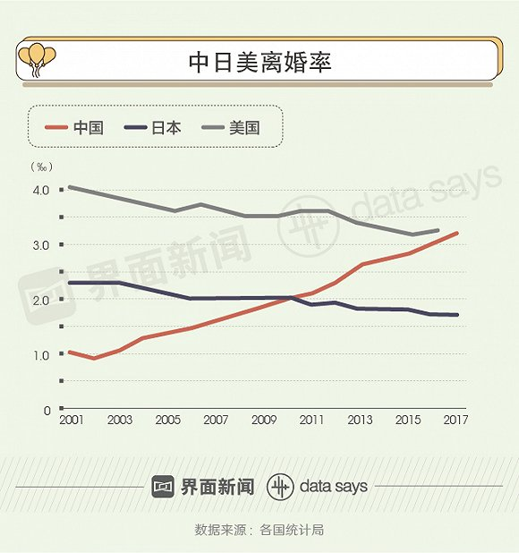
中日美離婚率

Slide 16
對家人的委身
i.照顧生活：提前5:8 人若不看顧親屬，就是背了真道，比不信的人還不好，不看顧自己家裡的人，更是如此。

Slide 17
對家人的委身
ii.屬靈的教育：詩78:4我們不將這些事向他們的子孫隱瞞，要將耶和華的美德和他的能力，並他奇妙的作為，述說給後代聽。

Slide 18
對「教會的委身」
國度性教會
地方性教會

Slide 19
對「教會的委身」
書24:28於是約書亞打發百姓各歸
自己的地業去了。
士1:1約書亞死後，以色列人求問耶和華說：我們中間誰當首先上去攻擊迦南人，與他們爭戰。
士1:2耶和華說：猶大當先上去，我已將那地交在他手中。

Slide 20
地方性教會的委身
來10:24又要彼此相顧，激發愛心，勉勵行善。
來10:25你們不可停止聚會，好像那些停止慣了的人，倒要彼此勸勉，

Slide 21
典型教會的四種人
i. 所有人
ii.有些人
iii.任何人
iv.沒有人

Slide 22
欠缺地方教會委身原因
i.後現代社會的思潮強調選擇越來越好
ii.對教會的人或事工失望
iii.誤解委身教會與照顧家庭有衝突

Slide 23
對教會的人或事工失望
來10:24 又要彼此相顧，激發愛心，勉勵行善。
來10:25 你們不可停止聚會，好像那些停止慣了的人，倒要彼此勸勉，

Slide 24
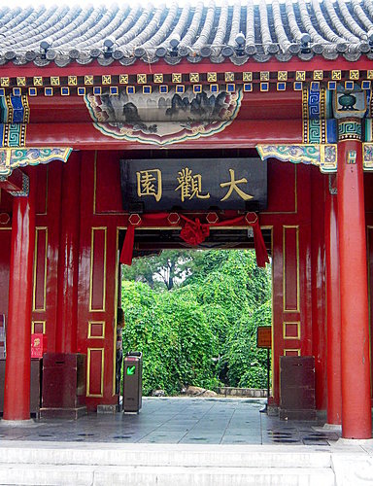
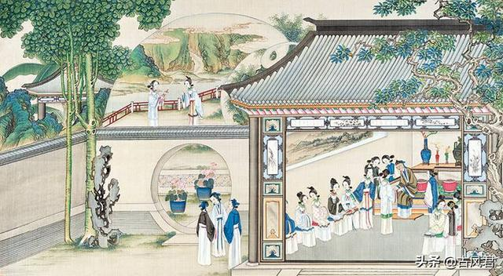
對教會的人或事工失望
紅樓夢裡的對聯：
世事洞明皆學問，人情練達即文章

Slide 25
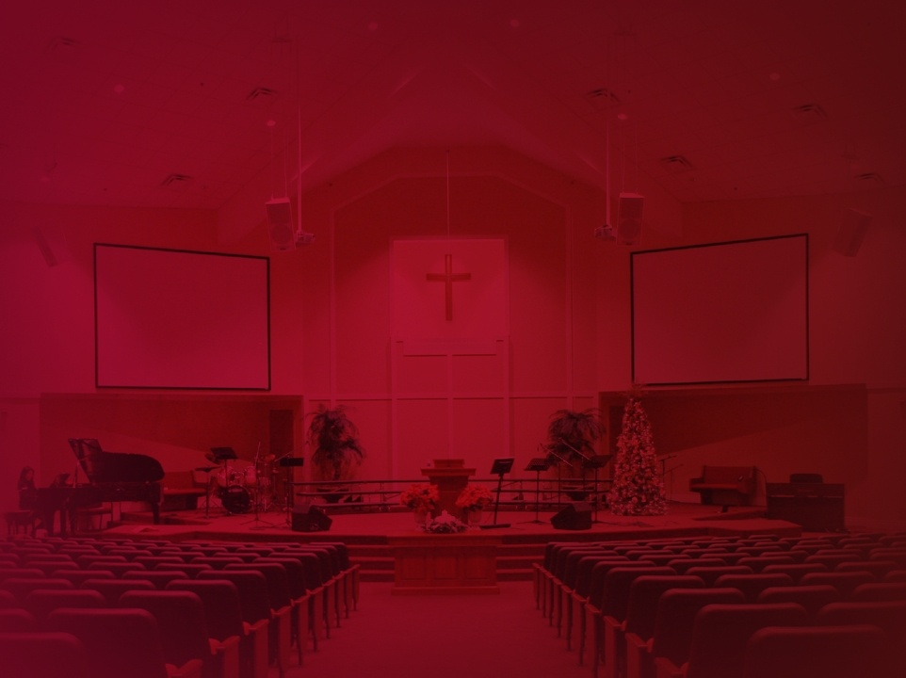
家中的事奉
夫妻關係
兒女教導
孝順父母
工作養家
教會的事奉
主日敬拜
團契管理
教導傳福音
事工服侍

Slide 26
哪兩個應放在一起?

Slide 27
哪兩個應放在一起?

Slide 28
家和教會的事奉
家中的事奉和教會的事奉不應是互相對立的 (可12:30 你要盡心，盡性，盡意，盡力，愛主你的神。)
家是一同事奉神的一個團隊 (書24:15 至於我，和我家，我們必定事奉耶和華。)

Slide 29
父母兒女的事奉
夫妻成為一體
父母常常談論神的話語
父母參與青少年和兒童的事奉
父母兒女一同參與教會活動，事奉，宣教
設立家庭祭壇

Slide 30
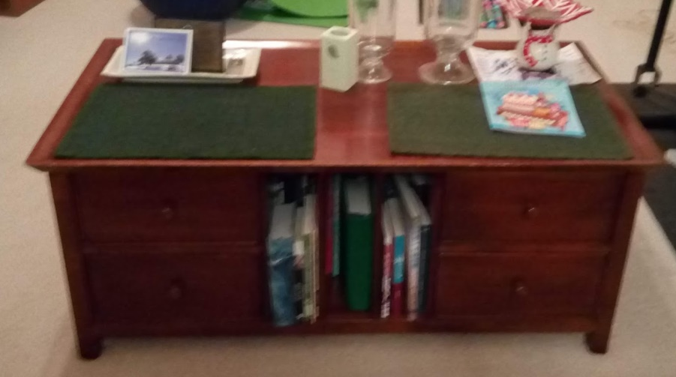
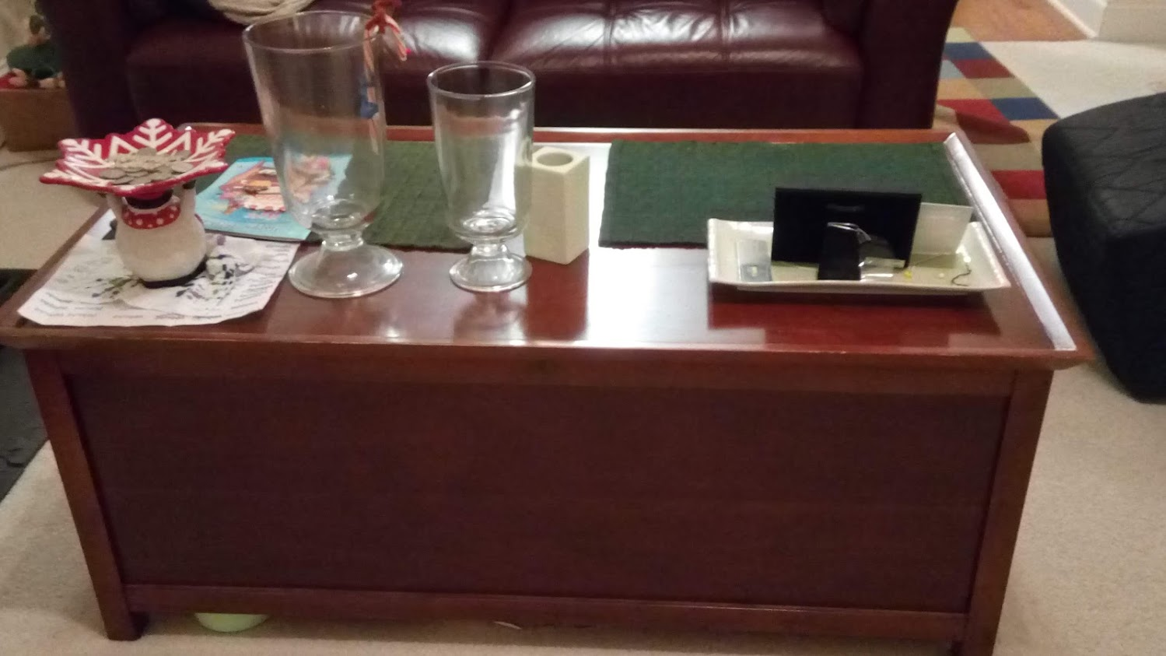
設立家庭祭壇

Slide 31
基督徒的三個委身
向神委身
理智上
家庭的委身
教會的委身
情感上
意志上

